Slide 1
最终项目验收答辩
第十组

Slide 2
01-产品特色与创意
02-架构与关键技术
03-经验教训
04-成员贡献或分工

Slide 3
产品特色与创意
1. 真实场景还原
模拟了中国高铁购票的完整业务流程，包括车次查询、余票展示、订单管理、乘客管理、支付、退改签、候补等。
前端UI和交互贴近真实12306体验，便于用户理解和上手。
2. 多维度车次查询
支持按时间、地点、车次号、席别等多条件组合查询。

Slide 4
产品特色与创意
3. 订单与乘客管理
支持多乘客、多订单管理，订单状态（待支付、已支付、已完成、已取消）全流程跟踪。
乘客信息与用户账户分离，支持亲友代买、实名制等场景。
4. 真实库存与并发控制
票务库存与车厢席别、余票、价格等强关联，支持高并发下的余票扣减与乐观锁。
候补购票、退票、改签等复杂业务流程实现。

Slide 5
产品特色与创意
5. 技术创新
前后端分离，接口设计规范，DTO适配前端字段，便于快速对接和二次开发。
支持Redis缓存、Redisson分布式锁、RabbitMQ异步处理等高可用技术。

Slide 6
架构与关键技术
1. 分层架构
Controller层：RESTful接口，参数校验，统一异常处理。
Service层：业务逻辑、事务控制、DTO组装。
DAO/Repository层：MyBatis+JPA混合，既有灵活SQL也有高效ORM。
Entity/DTO层：实体映射数据库，DTO适配前端。
配置与工具层：安全、拦截器、过滤器、工具类等。

Slide 7
架构与关键技术
2. 关键技术点
Spring Boot：快速开发、自动配置、依赖管理。
Spring Data JPA + MyBatis：复杂查询与简单CRUD兼得。
Redis/Redisson：缓存热点数据、分布式锁控制库存。
RabbitMQ：异步订单处理、削峰填谷。
Lombok：简化实体和DTO代码。
单元测试/集成测试：MockMvc、事务回滚、数据隔离，保证代码质量。
前后端分离：React/Vue等现代前端框架，接口文档清晰。

Slide 8
架构与关键技术
3. 典型业务实现
车次改签：固定出发到达，进入改签状态筛选符合的车票。
抢票：库存乐观锁与缓存一致性，防止超卖，保证高并发下数据安全。
订单-车票联表查询：高效SQL+DTO组装，满足前端复杂展示需求。

Slide 9
架构与关键技术
以用户登录到下单的完整流程为例：
1. 用户登录
1.1 Controller层
@PostMapping("/login")
public ResponseEntity<?> login(@RequestBody LoginRequest request) {
// 1. 参数校验
// 2. 调用Service
String token = userService.login(request.getUsername(), request.getPassword());
return ResponseEntity.ok(Map.of("token", token));
}

Slide 10
架构与关键技术
1.2 Service层
public String login(String username, String password) {
User user = userRepository.findByUsername(username);
if (user == null || !passwordEncoder.matches(password, user.getPasswordHash())) {
throw new BizException("用户名或密码错误");
}
// 生成JWT或Session
return jwtUtil.generateToken(user);
}

Slide 11
架构与关键技术
1.3 关键技术
Spring Security/JWT
密码加密（Hash）、验证密码 （支持MD5和BCrypt两种格式）
用户表校验

Slide 12
架构与关键技术
2. 查询车次
2.1 Controller层
@GetMapping("/api/trains/search")
public ResponseEntity<?> searchTrains(@RequestParam String fromStation, @RequestParam String toStation, @RequestParam String travelDate) {
List<Map<String, Object>> trains = trainService.searchTrainsByStations(fromStation, toStation, travelDate);
return ResponseEntity.ok(trains);
}

Slide 13
架构与关键技术
2.2 Service层
public List<Map<String, Object>> searchTrainsByStations(String fromStation, String toStation, String travelDate) {
// 1. 查站点ID
// 2. 查所有出发与到达站和目标相同的车次
// 3. 查余票、价格
// 4. 组装DTO/Map返回
}

Slide 14
架构与关键技术
2.3 DAO/Repository层
查stations表获取ID
查train_stops、trains表获取车次
查ticket_inventory表获取余票和价格

Slide 15
架构与关键技术
2.4 关键技术
多表JOIN/子查询
DTO组装
Redis缓存

Slide 16
架构与关键技术
3. 提交订单（下单）
3.1 Controller层
@PostMapping("/api/orders/create")
public BookingResponse createOrder(@RequestBody BookingRequest request) {
return orderService.createOrder(request);
}

Slide 17
架构与关键技术
3.2 Service层（核心业务逻辑）
@Transactional
public BookingResponse createOrder(BookingRequest request) {
// 1. 校验用户、乘客、车次、席别、余票 // 2. 分布式锁/乐观锁锁定库存 // 3. 扣减余票（更新ticket_inventory/Redis）
// 4. 生成订单（orders表）
Order order = new Order(...);
orderRepository.save(order);
// 5. 生成车票（tickets表）
for (Passenger p : request.getPassengers()) {
Ticket ticket = new Ticket(...);
ticketRepository.save(ticket);
}
// 6. 返回订单详情
return new BookingResponse(order, ...);
}

Slide 18
架构与关键技术
3.3 DAO/Repository层
orderRepository.save(order)：写入订单表
ticketRepository.save(ticket)：写入车票表
ticketInventoryRepository.updateAvailableSeats(...)：扣减余票

Slide 19
架构与关键技术
3.4 关键技术
事务控制（@Transactional，保证原子性）
分布式锁/乐观锁（防止超卖）
Redis缓存（高并发下余票校验）
定时同步任务更新数据库库存，缓解数据库压力
DTO组装返回
座位的锁定和释放，通过Bitmap表示不同区间的占用存储在数据库中
利用01表示到达，利用10表示出发，允许到达站和出发站重叠

Slide 20
架构与关键技术
4.候补订单
4.1 Controller层
@RestController
@RequestMapping("/api/waitlist")
public class WaitlistOrderController {
@PostMapping("/create")
public ResponseEntity<BookingResponse> createWaitlistOrder(@RequestBody BookingRequest request)
@PostMapping("/pay")
public ResponseEntity<BookingResponse> payWaitlistOrder(@RequestParam Long waitlistId, @RequestParam Long userId)
}

Slide 21
架构与关键技术
4.2 Service层（核心）
public class WaitlistOrderServiceImpl implements WaitlistOrderService {
@Transactional
public BookingResponse createWaitlistOrder(BookingRequest request) {
// 1. 验证用户和乘客信息
// 2. 生成候补订单号（WL前缀）
// 3. 计算总金额和过期时间（发车前2小时）
// 4. 创建候补订单（waitlist_orders表）
// 5. 创建候补订单项（waitlist_items表）
// 6. 返回候补订单信息
}
@Transactional
public BookingResponse payWaitlistOrder(Long waitlistId, Long userId) {
// 1. 验证候补订单存在性和权限
// 2. 更新候补订单状态为待兑现
// 3. 更新候补订单项状态为待兑现
}
}

Slide 22
架构与关键技术
4.3 DAO/Repository层
public interface WaitlistOrderRepository extends JpaRepository<WaitlistOrder, Long> {
@Query("SELECT wo FROM WaitlistOrder wo WHERE wo.orderStatus = 1 AND wo.expireTime > :now ORDER BY wo.orderTime ASC")
List<WaitlistOrder> findPendingFulfillmentOrders(@Param("now") LocalDateTime now);
}
@Repository
public interface WaitlistItemRepository extends JpaRepository<WaitlistItem, Long> {
@Query("SELECT wi FROM WaitlistItem wi WHERE wi.waitlistId = :waitlistId AND wi.itemStatus = 1")
List<WaitlistItem> findPendingItemsByWaitlistId(@Param("waitlistId") Long waitlistId);
}

Slide 23
架构与关键技术
4.4 关键技术
使用@Transactional注解保证候补订单创建、支付、兑现的原子性操作
库存回滚时立即更新缓存，触发候补订单兑现检查
确保同一时间只有一个线程能处理特定库存的候补订单兑现，避免重复兑现
使用@Async注解实现异步兑现检查，库存回滚时自动触发候补订单兑现，不阻塞主业务流程
按候补订单创建时间升序排序，确保先创建的优先兑现，实现FIFO（先进先出）的候补队列管理
只有当候补订单的所有项都有库存时，才创建完整订单

Slide 24
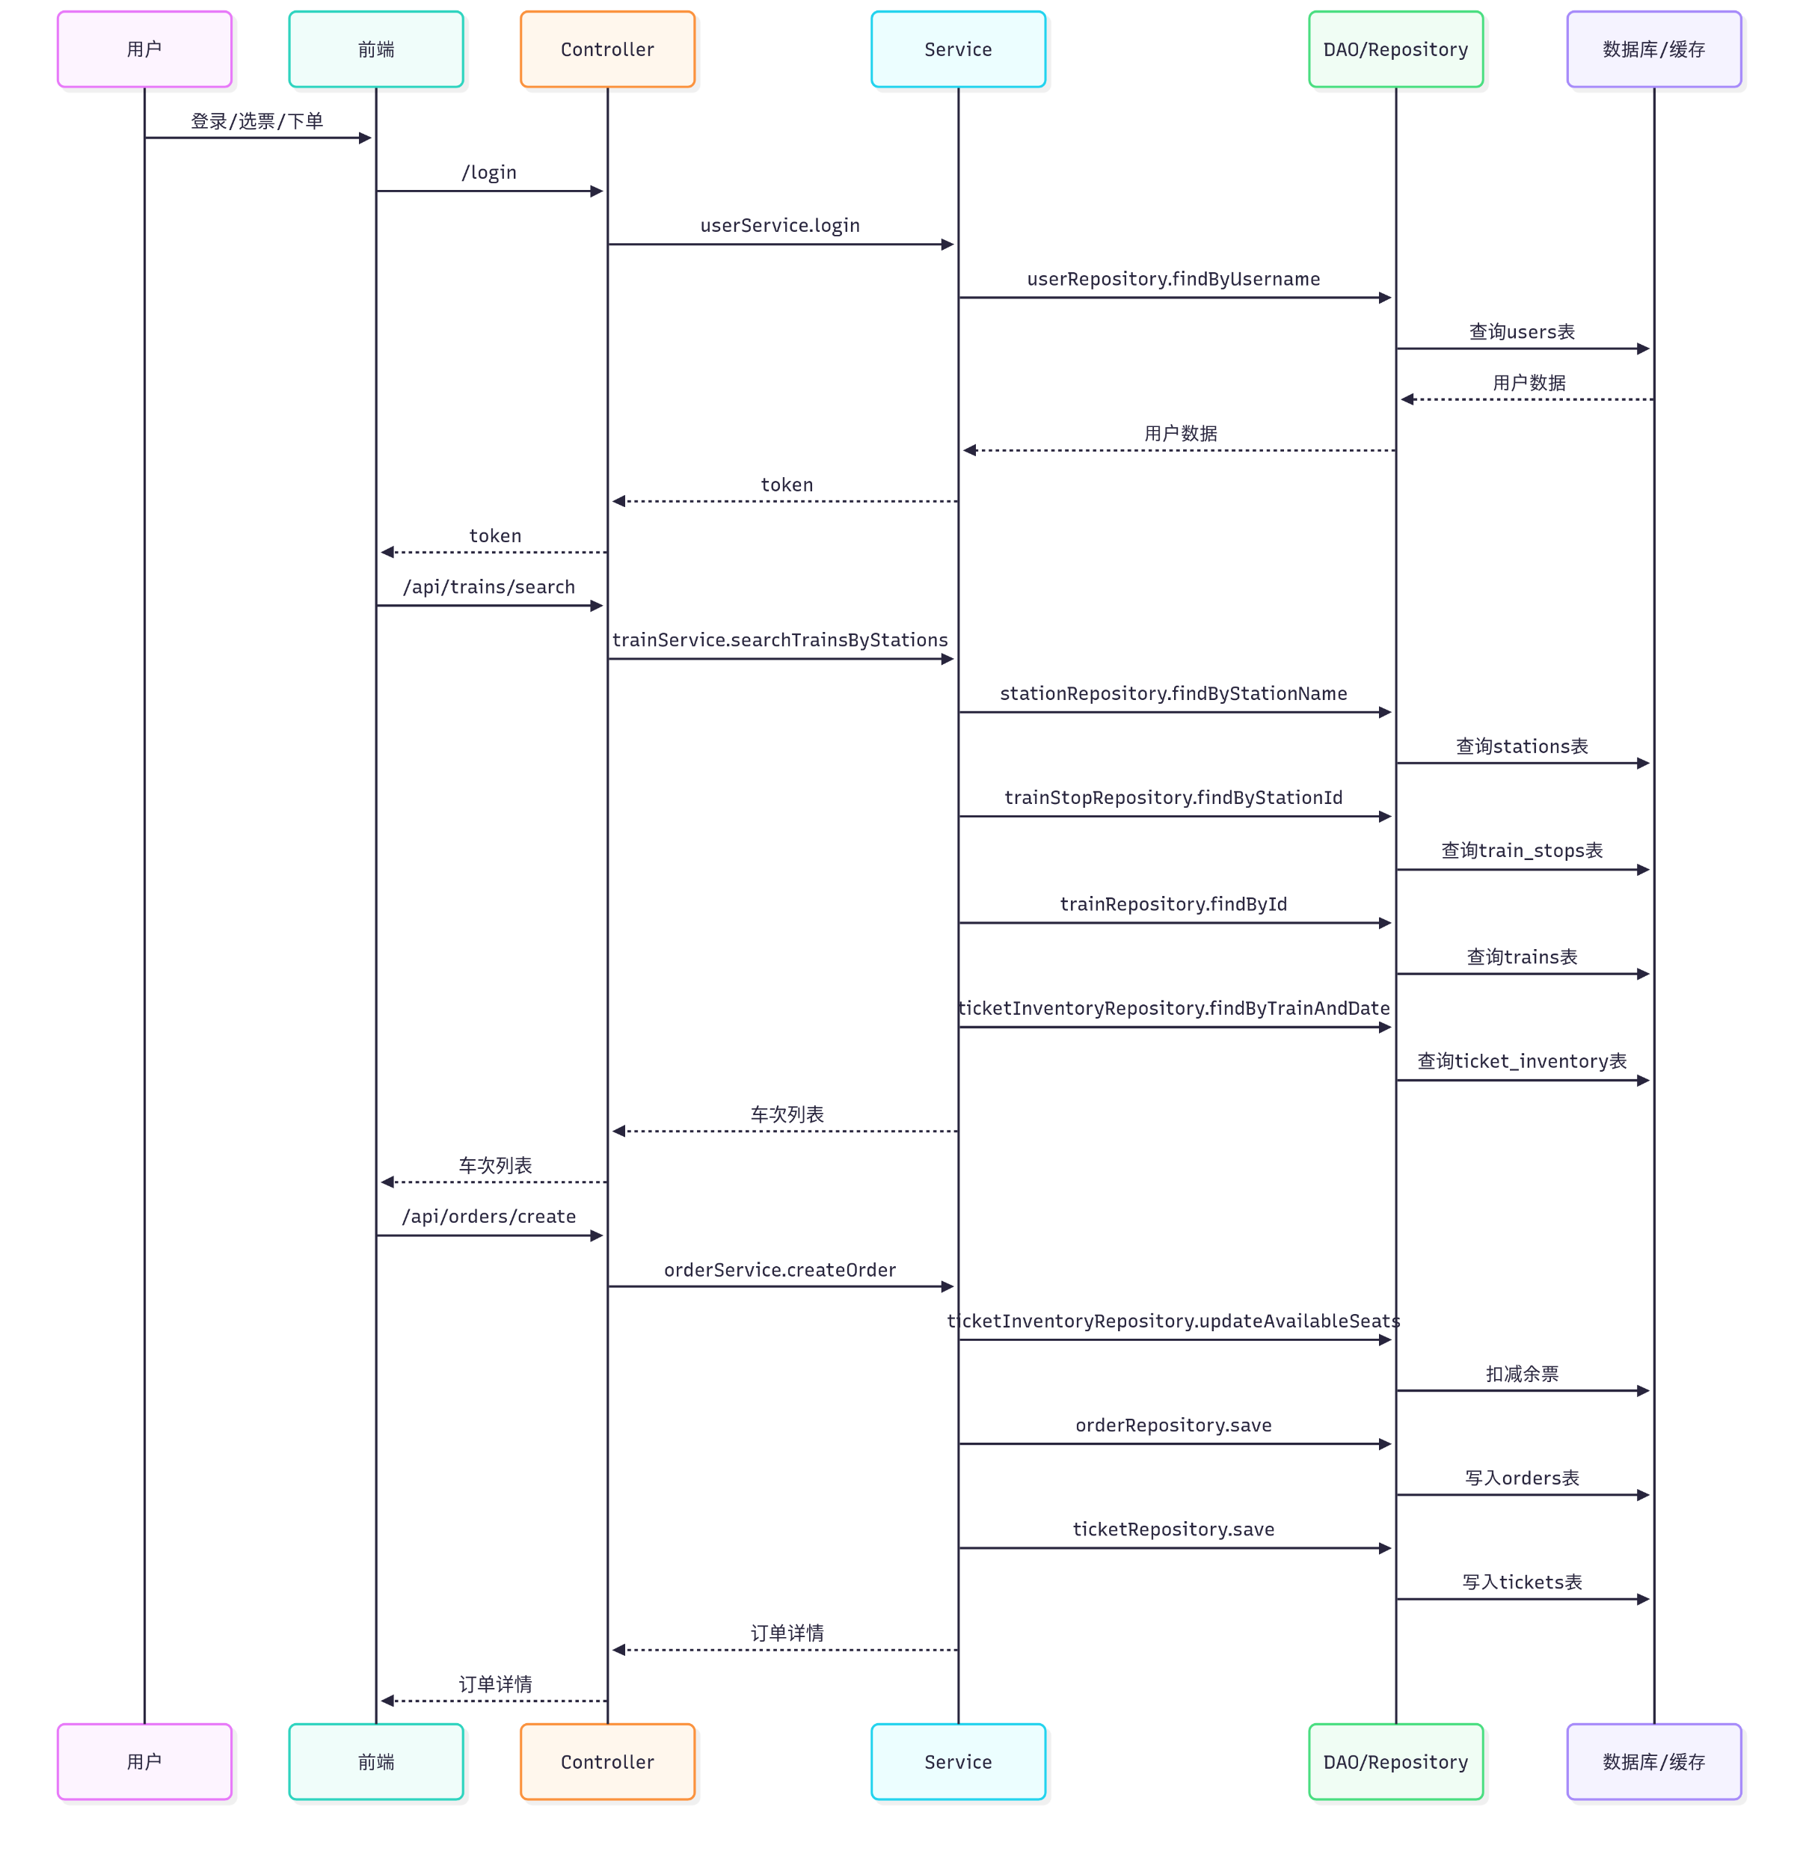
流程图

Slide 25
经验教训总结
1. 数据一致性与并发控制
经验：高并发场景下，库存扣减、订单生成等需用分布式锁/乐观锁/原子操作，防止超卖和脏数据。
教训：如果只靠数据库事务，极端并发下仍可能出现数据不一致，需引入Redis、Redisson等中间件。
2. 前后端字段适配
经验：DTO层专门为前端适配字段，减少前端适配成本，提升开发效率。
教训：如果直接返回Entity，字段不一致会导致前端开发困难，接口易变更。

Slide 26
经验教训总结
3. 测试数据与环境隔离
经验：集成测试用事务回滚/内存数据库，避免脏数据影响结果。
教训：如果测试用例与真实数据库混用，容易因历史数据导致断言失败，影响CI/CD稳定性。
4. 复杂SQL与ORM结合
经验：复杂业务用MyBatis手写SQL，简单CRUD用JPA，灵活高效。
教训：全用JPA时，复杂联表/动态SQL难以维护；全用MyBatis时，简单CRUD冗余代码多。

Slide 27
经验教训总结
5. 业务解耦与扩展性
经验：分层架构、接口抽象、DTO分离，便于后续功能扩展和维护。
教训：如果Controller/Service/DAO耦合严重，后期维护和新需求实现会非常痛苦。
6. 真实场景还原与用户体验
经验：模拟真实购票流程，细节还原（如候补、退改签、实名制等），提升产品实用性和教学价值。
教训：如果只做简单Demo，缺乏真实业务细节，难以锻炼和展示工程能力。

Slide 28
感谢您的关注
THANK YOU

